Slide 1

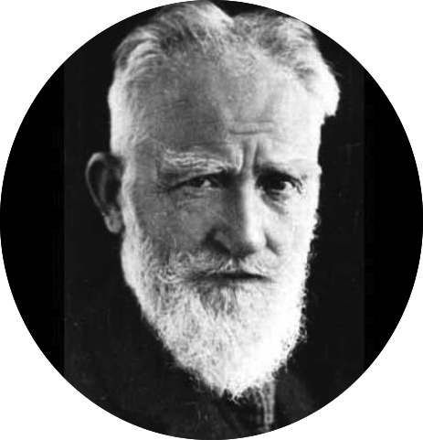
Бернард Шоу . «Пігмаліон». Особливості світогляду Б. Шоу.
Специфіка втілення античного міфу в п’єсі «Пігмаліон»

Slide 2


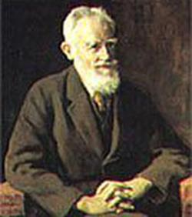
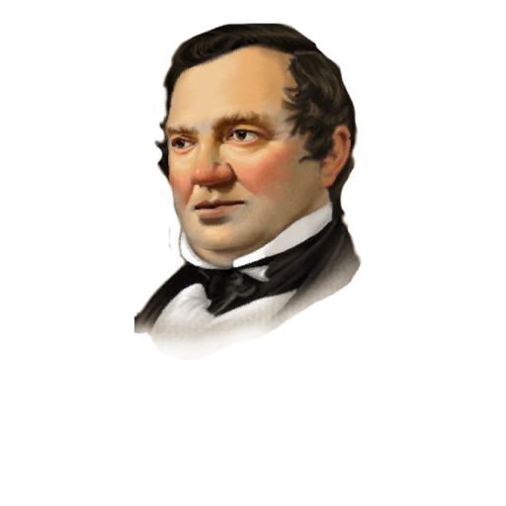
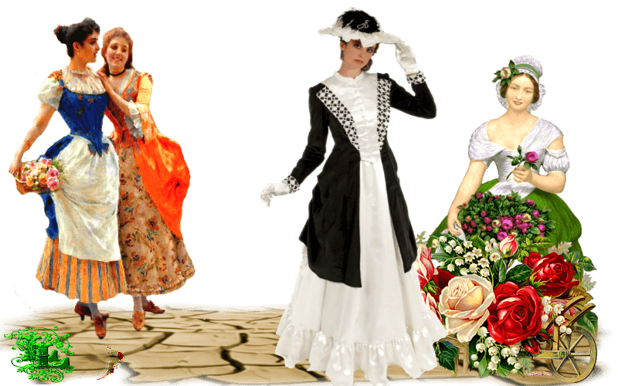
Зрозуміти Бернарда Шоу —
означає зрозуміти XX століття.
У. Ірвінг

Slide 3

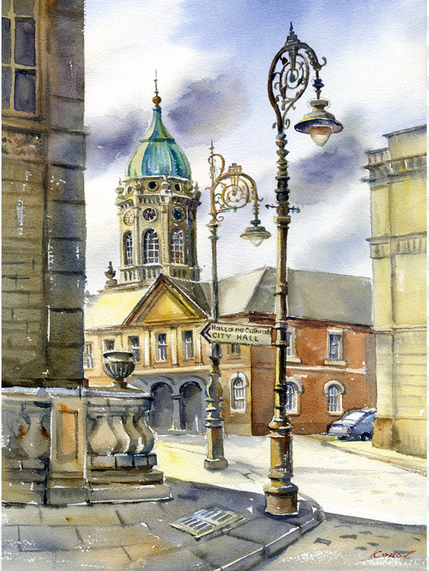

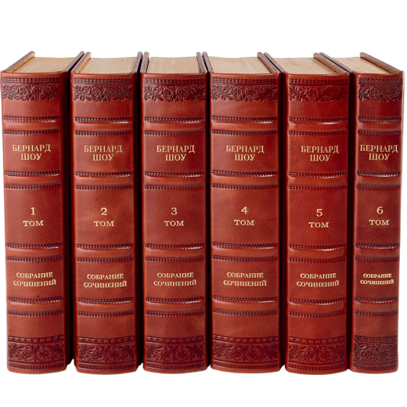
Створення «Інформаційного гроно» за біографією Б.Шоу

Slide 4

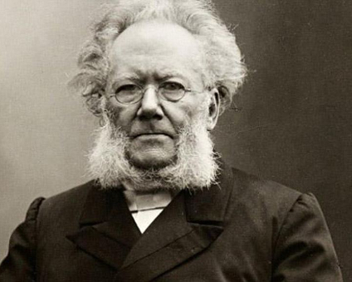


Творче завдання. Створення акровірша (запис основних ознак «ібсенізму»)
І
Б
С
Е
Н
І
З
м
«...Ібсен започаткував дискусію… П'єса і дискусія стали практично синонімами»
«...Глядачі стали
учасниками драми…»
«...відмова від старих
драматургічних прийомів»

Slide 5
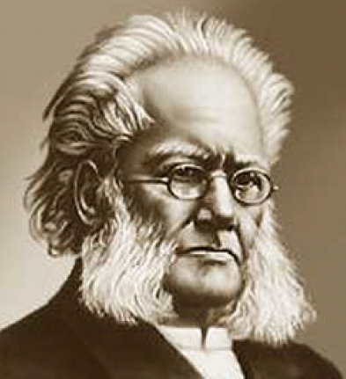
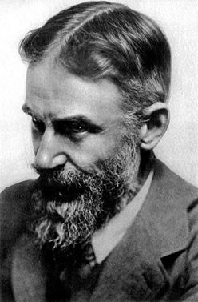

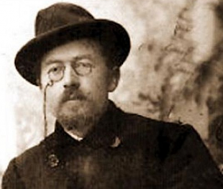

Самоперевірка
І - інтелектуально-аналітичний підхід;
Б - боротьба з лицемірною мораллю;
С - символіка;
Е - експериментаторство у жанрі (трагікомедія), поетиці тощо;
Н - новаторство («нова драма», «нова школа драматичного мистецтва»);
І - ідеї як рушій сюжету;
З - зовнішня і внутрішня дії у поєднанні;
М - митці: Г. Ібсен, Б. Шоу, А.Чехов та ін.

Slide 6
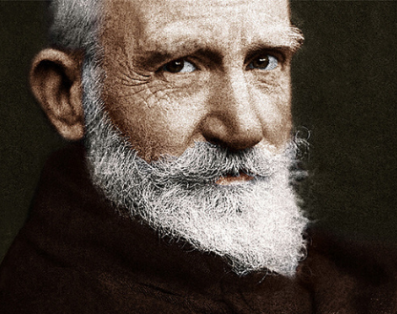
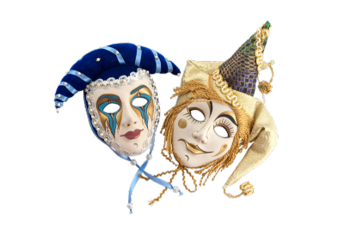

Робота з опорною схемою «Театральна революція» Бернарда Шоу»
Парадокс на різних рівнях тексту
як засіб постановки проблеми
Втручання автора в дію:
коментарі, ремарки,
передмови,
післямови
Театр – трибуна для
різних ідей
Трагікомедія як засіб
загострення дискусії,
активізації інтелектуального
глядача
Персонажі
Філістери ідеалісти реалісти
“Драма ідей» (п'єса-дискусія)
Сучасна проблематика
Конфлікт як зіткнення ідей
Відкритий фінал
Дискусія»

Slide 7

Словникова робота
Трагікомедія - драматичний жанр, якому властиві риси одночасно і трагедії, і комедії. В основі трагікомедії лежить трагікомічне світовідчуття драматурга.
Парадокс - 1) своєрідна думка, судження, яке розходиться із загальноприйнятим,іноді суперечить здоровому глузду; 2) несподіване явище, яке не відповідає загальноприйнятим
уявленням.

Slide 8
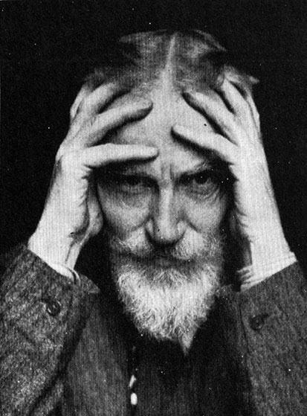

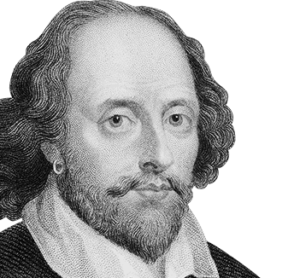



Бесіда
Б.Шоу вважав, що цікавитися його біографією марно: адже у його житті «ніколи нічого не траплялося», «не відбувалося ніяких подій», вірніше, він «сам був подією». Чи згодні ви з таким твердженням митця?
«Шекспір для мене - одна із веж Бастілії, і ця вежа мусить упасти», - писав Б. Шоу у 1897 році. Чим пояснити різко критичне ставлення Б. Шоу до п'єс англійського класика В. Шекспіра?
Б.Шоу стверджував: «Англія завоювала Ірландію. Що залишалося робити мені? «Завоювати» Англію». Чи вдалося, на вашу думку, драматургові «завоювати Англію»?

Slide 9
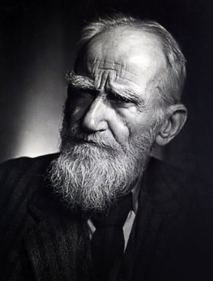
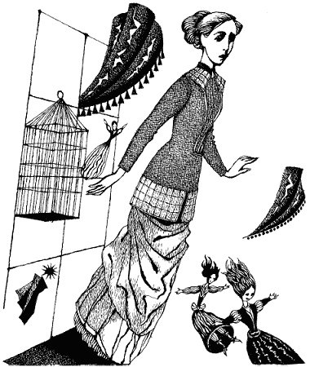
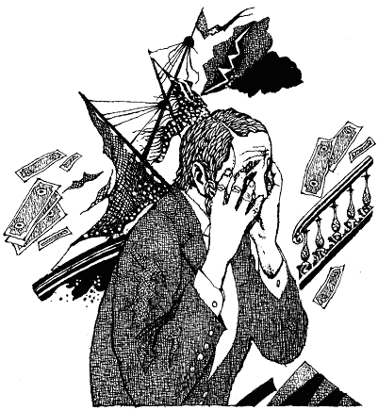

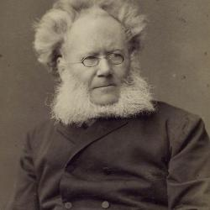
«Незакінчене речення»
Б. Шоу вважав, що роль Ібсена у розвитку світової драми полягає у...

Slide 10

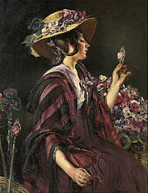

Домашнє завдання
1. Створити власну колекцію афоризмів драматурга (до 10 висловів) та підготувати коментування 1-2 з них (за власним вибором).
2. Прочитати п'єсу Б.Шоу «Пігмаліон». Поміркувати: що привернуловашу увагу під час читання твору?
3. *Підготувати повідомлення «Сценічна доля комедії «Пігмаліон».

